Slide 1
РОЛЬ ПРОФЕССИОНАЛЬНОГО ОБРАЗОВАНИЯ В ПОДГОТОВКЕ КВАЛИФИЦИРОВАННЫХ СПЕЦИАЛИСТОВ ДЛЯ РЕГИОНАЛЬНОГО РЫНКА ТРУДА
МАЛЛАЕВА м.и.
канд. экон. наук, доцент
Дагестанский государственный
университет, г. Махачкала

Slide 2
Основные показатели развития системы профессионального образования в Республике Дагестан
 | 2010/11 | 2015/16 | 2017/18 | 2019/20 | 2021/22
Высшие учебные заведения
число образовательных организаций ВО, ед. | 58 | 40 | 31 | 35 | 17
в т.ч. государственных | 6 | 7 | 6 | 6 | 6
студентов - всего, тыс. чел. | 108,1 | 71,0 | 55,4 | 51,6 | 51,3
Средние профессиональные учебные заведения
число образовательных организаций СПО, ед | 38 | 47 | 67 | 78 | 77
в т.ч. государственных | 32 | 43 | 49 | 49 | 50
студентов - всего, тыс. чел. | 27,2 | 33,4 | 46,7 | 64,0 | 70,2

Slide 3
Новые образовательные программы подготовки специалистов в Дагестанском государственном университете, 2022 г.
Программы магистратуры | Программы СПО | Программы ДПО
Финансовый аналитик Бухгалтерский учет и надзор в государственном секторе экономики Физика наносистем Энергоустановки на основе возобновляемых видов энергии Физическая электроника Технологии разработки безопасного программного обеспечения информационных систем Безопасность компьютерных систем Цифровая экономика Искусственный интеллект Управление проектами и программами Стратегическое управление персоналом Анализ больших данных Фитобиология и основы ландшафтного дизайна Рекреационная география и туризм Экологическая безопасность Охрана окружающей среды и рациональное использование природных ресурсов | Информационные системы и программирование Обеспечение информационной безопасности автоматизированных систем Право и организация социального обеспечения Экономика и бухгалтерский учет (по отраслям) Правоохранительная деятельность Рациональное использование природохозяйственных комплексов Экологическая безопасность природных комплексов | Экология и рациональное природопользование Обеспечение экологической безопасности Экономическая безопасность Иностранный язык: деловая и межкультурная коммуникация Информационные системы и технологии Специалист по Data Science Инженер по кадастровому учету Биохимия – функциональная нутрициология Менеджер логистических процессов Цифровая трансформация логистических систем

Slide 4
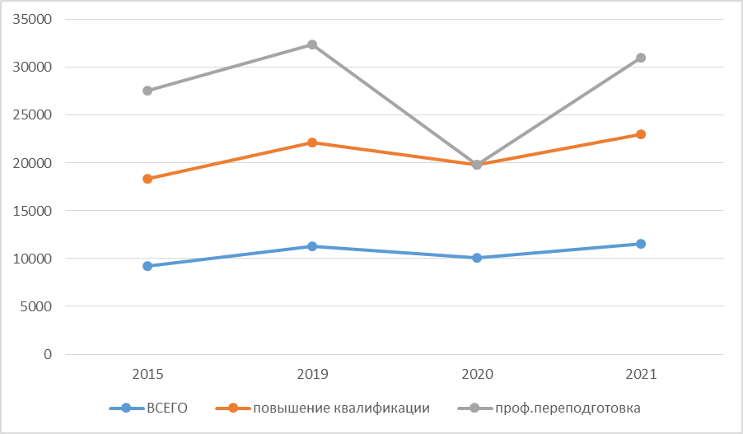
Численность слушателей по программам ДПО, РД, чел.

Slide 5
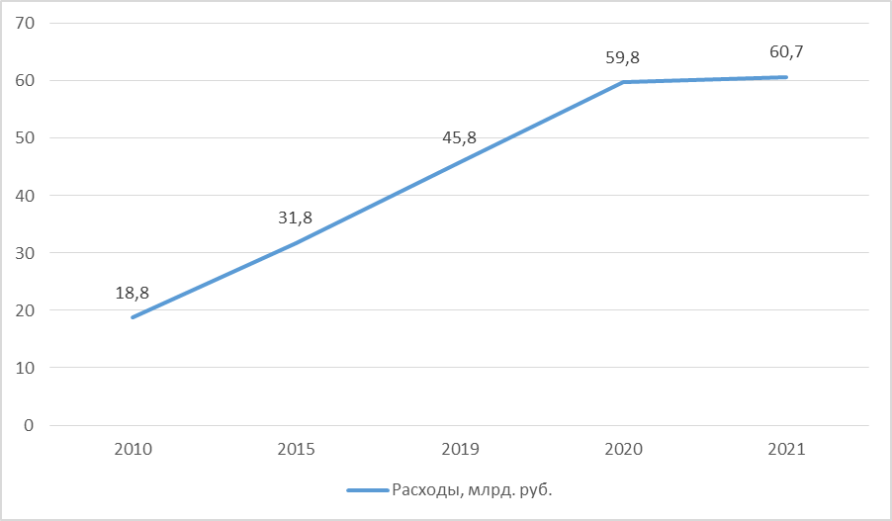
Расходы консолидированного бюджета РД на образование, млрд. рублей

Slide 6
Структура доходов по источникам формирования, ДГУ, тыс.руб.
 | 2021 | 2022
Средства Федерального бюджета | 808666,88 | 867838,44
Приносящая доход деятельность | 395080,97 | 469010,85

Slide 7
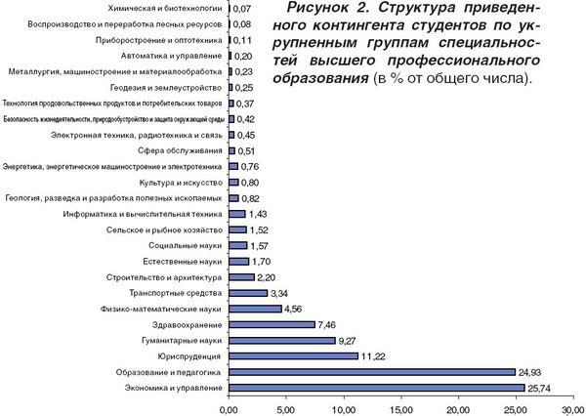

Slide 8
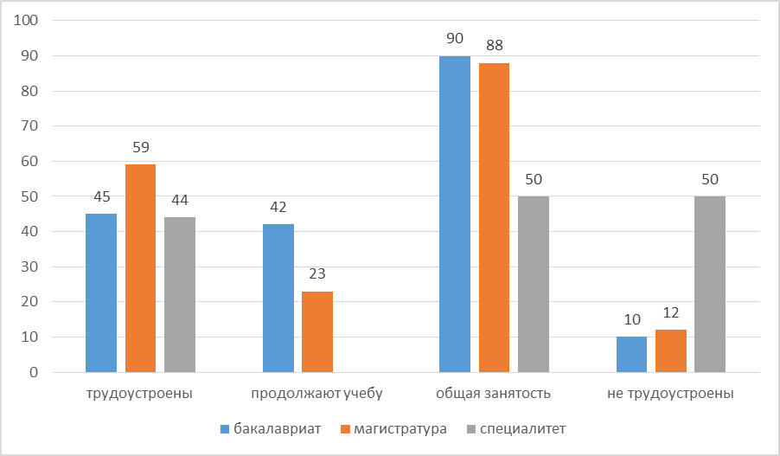
Выпуск и трудоустройство, ДГУ, 2022 г.
Всего, чел.
% от общего числа
Программы | Выпуск | Из него
 |  | Продолжают обучение | Получили направление на работу
 |  |  | всего | По целевым договорам
Бакалавриат | 1376 | 682 | 514 | 35
Специалитет | 86 | 40 | 22 | 0
Магистратура | 378 | 30 | 310 | 0

Slide 9
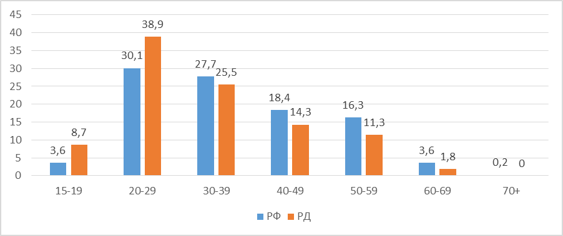
Доля безработных в РД по уровням образования
Структура безработицы по возрастным группам населения за 2022 г., %

Slide 10
Показатели подготовки специалистов высшей квалификации в Республике Дагестан, чел.
 | Численность (на конец года) | Прием | Выпуск
 | Подготовка научно-педагогических кадров в аспирантуре
2010 2015 2019 | 1045 844 604 | 358 260 135 | 256 246 130
2020 | 537 | 139 | 131
2021 | 553 | 159 | 106
 | Подготовка научно-педагогических кадров в докторантуре
2010 2015 2019 | 49 8 1 | 12 - 1 | 18 10 -
2020 | 1 | - | -
2021 | 1 | - | -

Slide 11
Направления дальнейшего развития системы профессионального образования
1.
Реформирование системы подготовки кадров в вузах и колледжах с учетом потребностей локальных рынков труда и конкретных работодателей
2.
Создание системы повышения трудовой и профессиональной мотивации молодых людей к получению профессии по востребованным специальностям на современном рынке труда
Развитие институтов партнерства государства, предпринимательского сектора и учебных заведений в целях повышения эффективности подготовки кадров
3.

Slide 12
СПАСИБО
ЗА
ВНИМАНИЕ!

